Slide 1
第三章 恒定磁场（10学时）
3.1 恒定电流 电动势（1学时）
3.2 磁场 磁感应强度（0.5学时）
3.3 毕奥-萨伐尔定律（1.5学时）
3.4 磁场的高斯定理 安培环路定理（2学时）
3.5 磁场对载流导线的作用（2学时）
3.6 磁场对运动电荷的作用（1学时）
3.7 磁场中的磁介质（2学时）

Slide 2

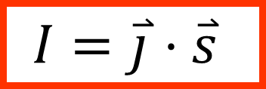
§3.1 恒定电流和电动势
一、电流密度
θ
方向：正载流子的运动方向。
大小：垂直于正载流子的
运动方向的单位面积的电流。
$$I=\overset{⃑}{j}⋅\overset{⃑}{s}$$
I
S
dl
在电场下的平均漂移速度，0.01mm/s
电子电量1.6x10^-19

Slide 3
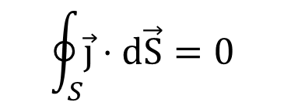
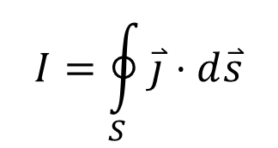
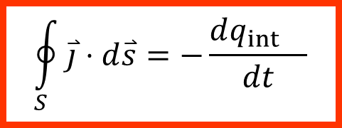
外法线方向为正
流通量：流出闭合面的电流
$$I=\oint_{S}{\overset{⃑}{j}⋅d\overset{⃑}{s}}$$
$$\oint_{S}{\overset{⃑}{j}⋅d\overset{⃑}{s}}=−\frac{dq_{\operatorname{int}{}}}{dt}$$
由电荷守恒：
对恒定电流，任意封闭曲面内的电量不随时间变化
恒定电流条件
$$\oint_{S}{\vec{j}⋅d\vec{S}}=0$$
恒定电流，流连续

Slide 4
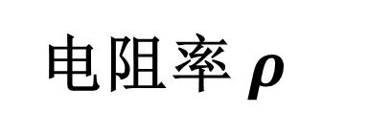
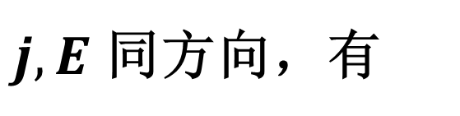

二、欧姆定律的微分形式
dU
电阻率 $ρ$
dI
dS
电导率 $σ=1/ρ$
dl
$j, E$ 同方向，有

Slide 5
三、电源和电动势
恒定电流条件：恒定电场，恒定速度（闭合回路）
如何产生恒定电流？？
+
非静电力
非静电力使正负电荷分开，形成电场，将其他形式的能量转换为电（场）能
+
+
+
-
E
+
-
+
+
-
电源：能够提供非静电力并将其他形式能量转换为电能的装置
+
-
+
-

Slide 6
电动势 ε
电源供电指标
+
电源提供非静电力的能力
（1） 定义：电源内部，将单位正电荷从负极板移动到正极板的过程中，非静电力的功。
+
+
+
-
E
+
-
+
+
-
+
-
电动势 ε，只与电源本身的性质有关，与外电路无关
+
-

Slide 7
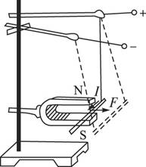
§3.2 磁场、磁感应强度
一、基本磁现象
1. 永磁体
天然磁石， 永久磁铁，电磁铁， 地磁等
I
2. 电流的磁作用
S
N
1820年奥斯特发现电流对磁铁的作用。
3. 磁铁对电流的作用
N
S
磁体对载流线圈的作用
Notes:
磁体有两极： N极(指北极)和S极(指南极)，同极相斥，异极相吸。地磁的N极在地理南极附近，S极在地理北极附近。
《吕氏春秋》载有“慈石召铁”，即天然磁铁对铁块的吸引力，就是磁力。
奥斯特的发现这意义重大,它表明电现象和磁现象是彼此联系的。

Slide 8
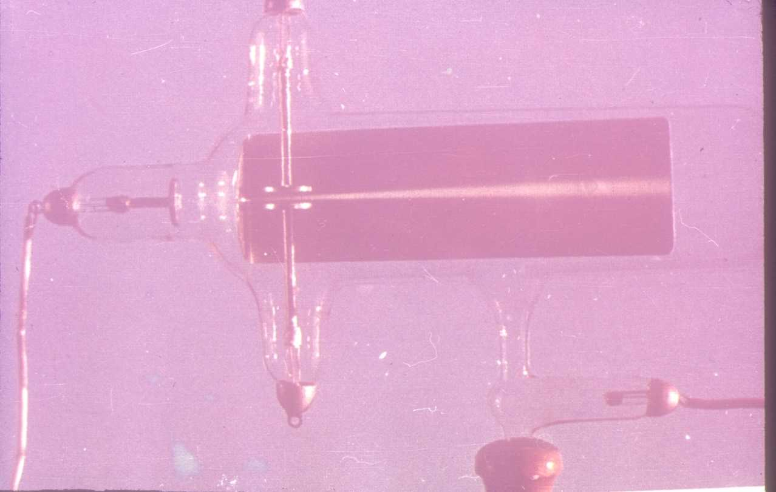
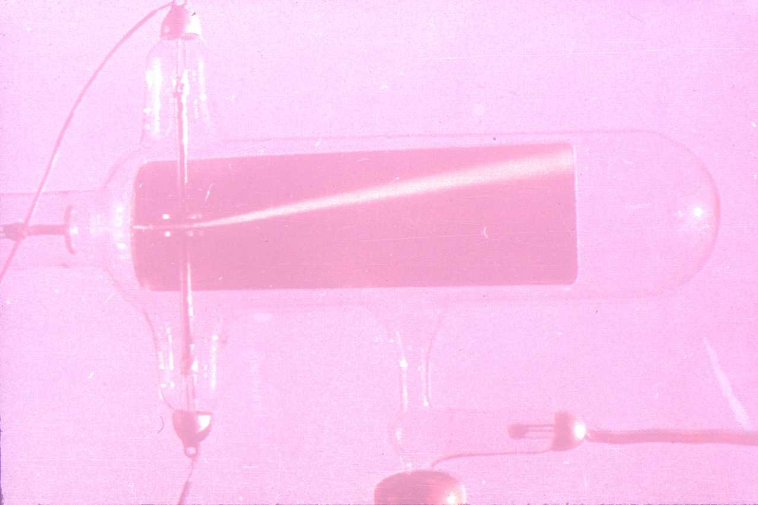
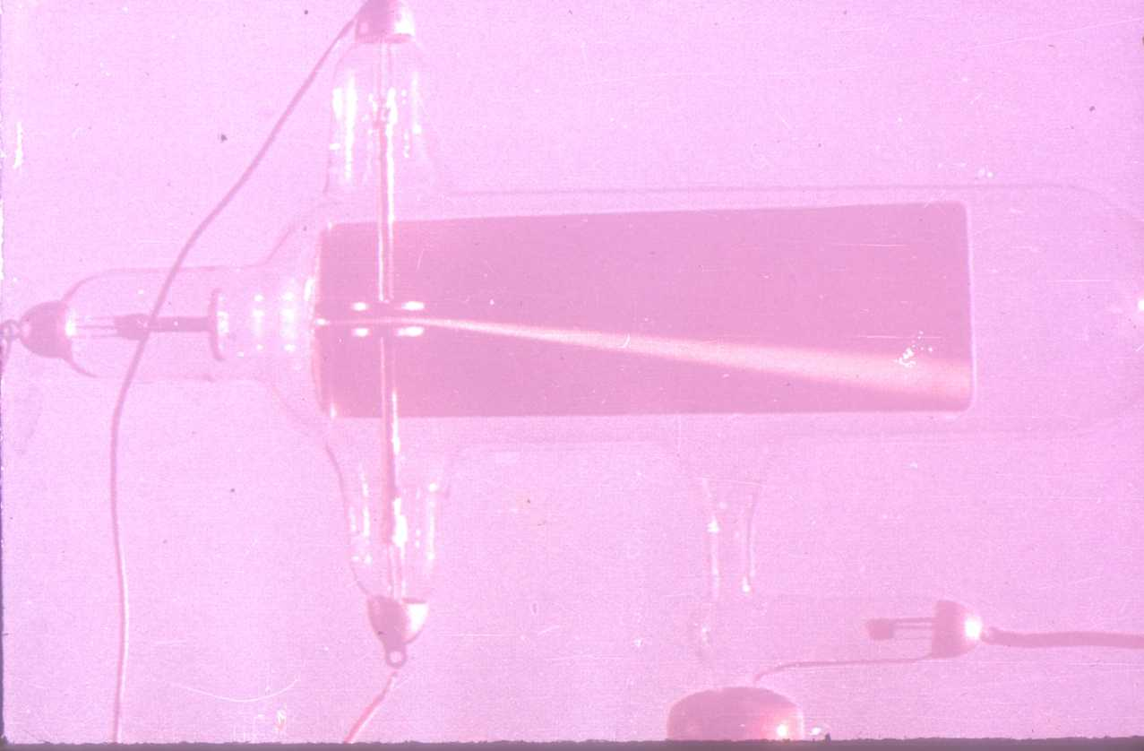
4. 磁铁对运动带电粒子的作用
磁铁使阴极射线偏转

Slide 9
5.电流与电流的相互作用
载流导线间相互作用
-
-
+
-
+
+
-
+
同向电流相互吸引
反向电流相互排斥
电流、磁体都产生磁场，产生磁场的物体之间就有力的作用

Slide 10
二、电流和磁现象
磁现象都源于电流
微观的环形电流，安培分子电流，磁矩
磁现象：运动电荷之间的互作用（磁力作用）
相互作用的介质就是 磁场
任一运动电荷或电流都在空间激发磁场。
磁场的对外表现：对处于其中的运动电荷有力的作用
运动电荷1
磁场
运动电荷2

Slide 11

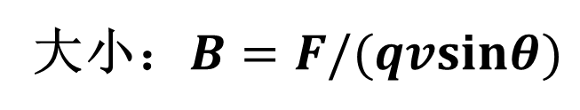



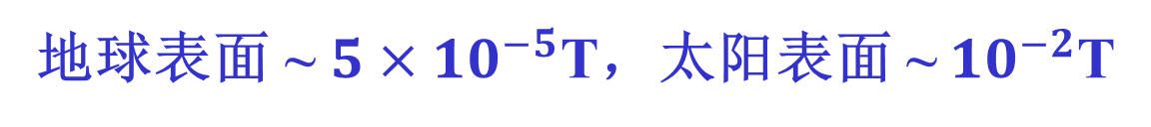


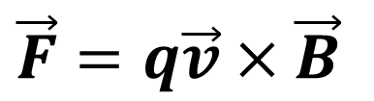

三、磁感应强度
引入磁感应强度 $\vec{B}$ 来定量描述磁场
根据电荷在磁场中受到的磁力来定义$\vec{B}$
$$\vec{F}$$
$$\vec{F}=q\vec{v}×\vec{B}$$
电荷沿磁场方向运动不受力
$$\vec{v}$$
大小：$B=F/(qvsinθ)$
$$θ$$
+
$$q$$
方向：电荷运动不受力的方向
且 $q\vec{v} ,\vec{B} ,\vec{F}$ 构成右手系
$$\vec{B}$$
单位：特[斯拉], T
地球表面 ~ $5×10^{−5}$T，太阳表面 ~$10^{−2}$T

Slide 12
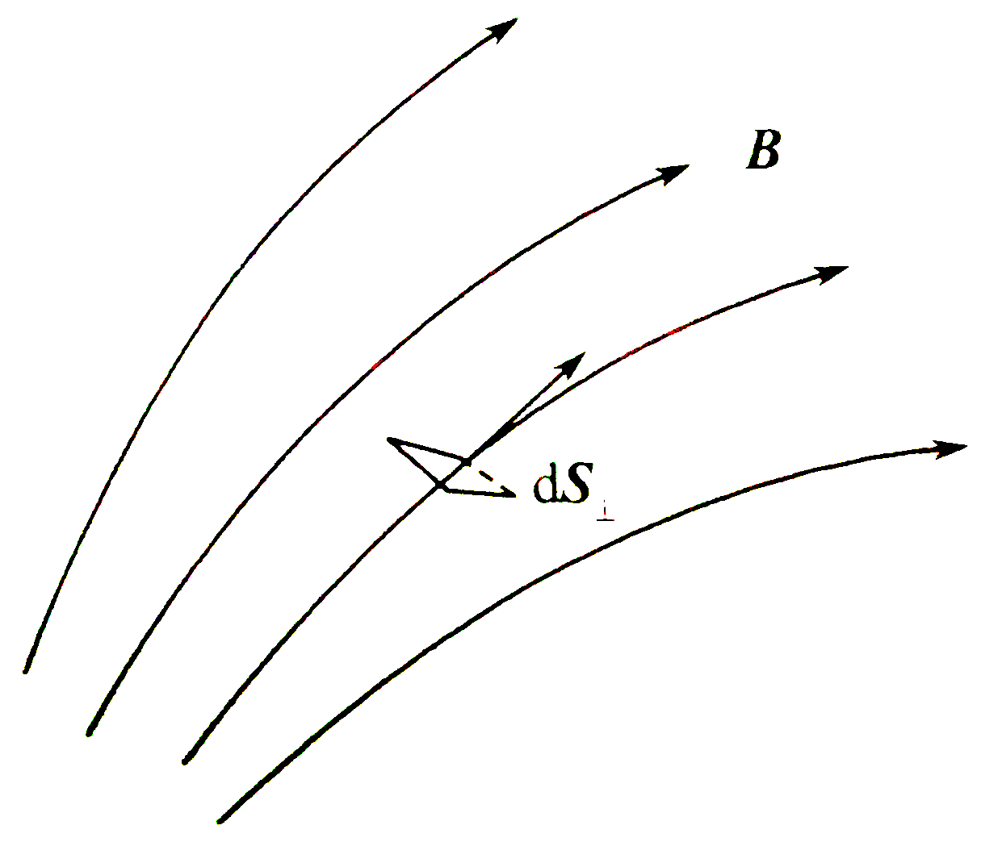
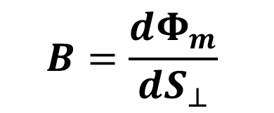

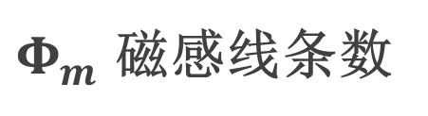
四、磁感应线（$\vec{B}$线）
类似电场线，引入磁感应线来形象描绘磁场分布
磁感应线的作法：
（1）磁感应线上任意一点的切线方向为该点磁感应强度的方向
（2）通过垂直于磁感应线的单位面积上的磁感应线的条数等于该处磁感应强度的大小.
$$B=\frac{dΦ_{m}}{dS_{⊥}}$$
性质：
磁感应线是闭合曲线，不能中断
任意两条磁感应线不能相交
$Φ_{m}$ 磁感线条数

Slide 13
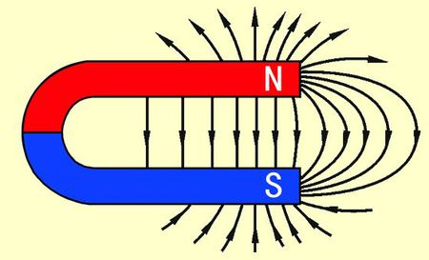
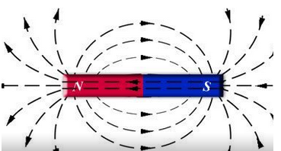
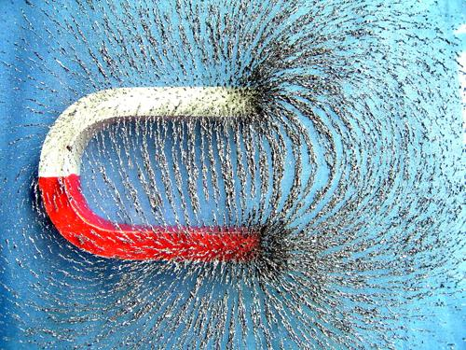
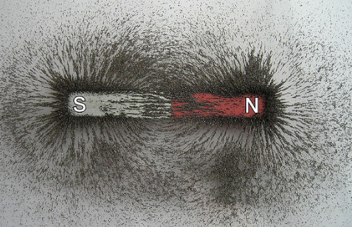
蹄形磁铁的磁感应线
条形磁铁的磁感应线

Slide 14
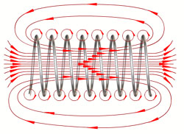
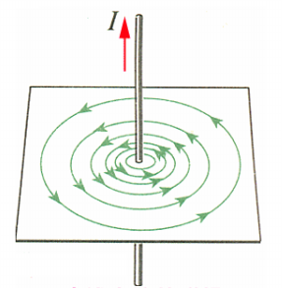
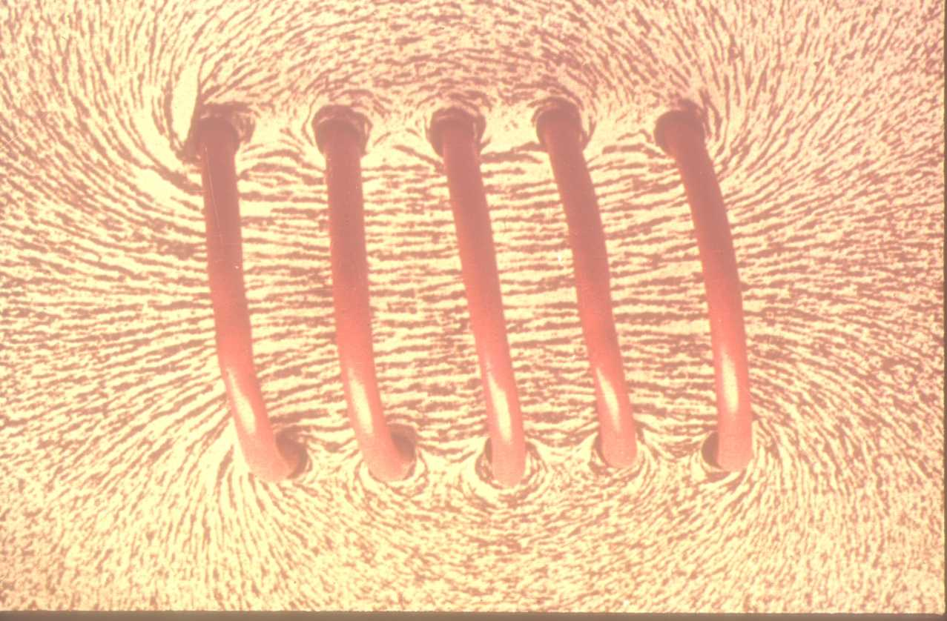
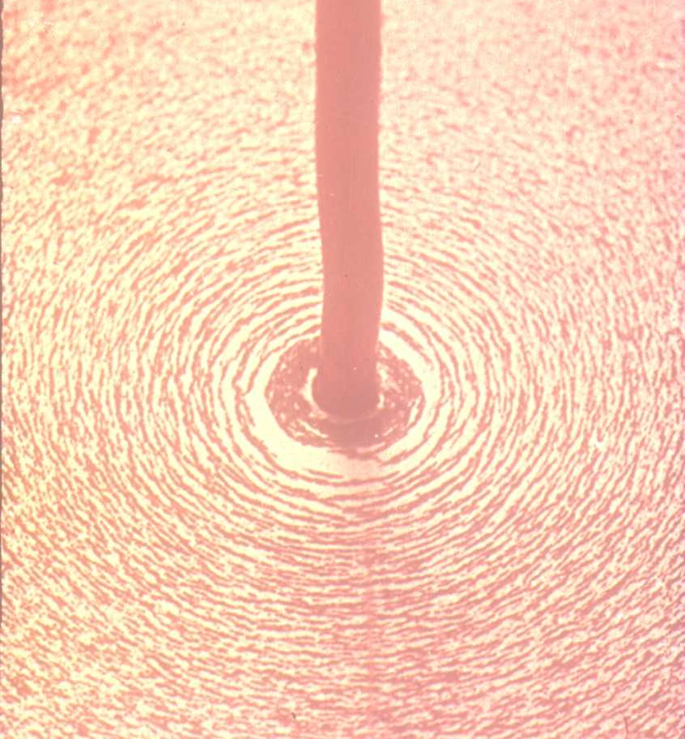
螺线管的磁感应线
长直导线的磁感应线

Slide 15

§3.3 毕奥-萨伐尔定律
I
毕奥、萨伐尔大量的实验
加上拉普拉斯的数学分析
p
α
电流元 产生的磁感应强度
大小
方向
真空的磁导率

Slide 16
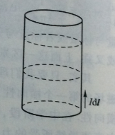
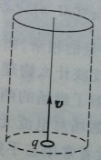
电流元与运动的电荷
孤立的电流元不存在
毕萨定律不能直接验证
只能通过电流元的积分效果来间接验证
运动电荷
无限小的电流元

Slide 17


比较静电场与磁场：
O
p
α
α
P
P
P
L
B
$$\vec{E}∥\vec{r}$$
静电场：纵场，
磁场： 横场，

Slide 18
*运动电荷的磁场
The Magnetic Field of Moving Point Charges
单个电荷的电流元等效于运动电荷
运动电荷的磁场
q
q＞0
方向：
P
q＜0

Slide 19
例1：按玻尔模型， 基态氢原子绕原子核做半径为 0.53×10⁻¹⁰ m的圆周运动，速度为 2.2×10⁶ m/s。求： 这个电子在核处产生的磁场的磁感应强度的大小。
解：
e
= 12.5 (T)

Slide 20
磁场叠加原理
实验证明：
多个电流同时存在时,合磁场等于各电流单独产生的磁场的矢量和。
第i个回路的磁感应强度

Slide 21
例2：载流直导线长L ,电流强度为 I，求距导线垂直距离为 a 处的磁感应强度.
ϕ₂
解：
ϕ
l
o
a
p
ϕ₁

Slide 22
ϕ₂
ϕ
l
o
a
p
ϕ₁

Slide 23
讨论
ϕ ₂
I
（1）无限长直导线
ϕ ₁ = 0 ，ϕ ₂=π
I
a
a
磁感应线
B
ϕ ₁
右手螺旋法则
a
p
（2）半无限长直导线端点外,
ϕ ₁= π/2 ，ϕ ₂=π
（3）场点在直电流或它的延长线上
B =0

Slide 24
x
例3：圆电流（I，R）轴线上的磁场。
y
解:
z
θ
由对称性
x
θ
O
R
方向: + x

Slide 25
讨论
x
(1)方向:
右手定则
p
x
I
(2) x = 0 圆心处
O
R
(3) 圆弧，圆心处
B
l
只有轴向分量

Slide 26
思考题：
I
I
O
.
O

Slide 27
例4: 求均匀密绕螺线管轴线上的磁场.设其长度为L,横截面半径R,单位长度有 n 匝线圈,电流强度为I.
上一题结果
L
解：dI = nIdl
dl
． ． ． ． ． ． ． ． ． ． ．
r
R
θ
P
dI
× × × × × × × × × × ×
l

Slide 28
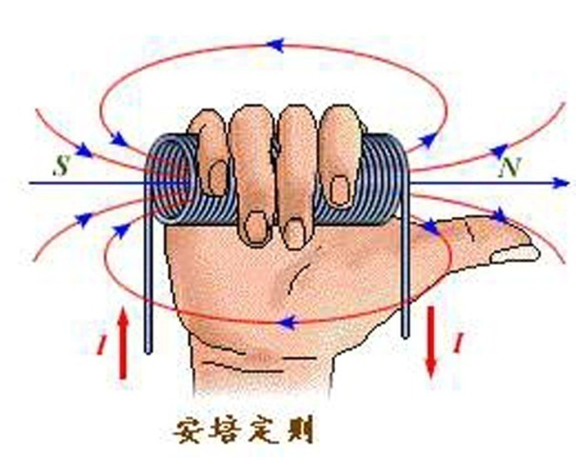
． ． ． ． ． ． ． ． ． ． ．
r
θ₁
R
θ
θ₂
P
dI
× × × × × × × × × × ×
l
方向：
B
右手螺旋
O
x
L

Slide 29
讨论
． ． ． ． ． ． ． ． ． ． ．
.
θ₁
R
A₁
θ₂
（1）无限长螺线管
× × × × × × × × × × ×
（2）半无限长螺线管端点中心处, 例A₁点

Slide 30
本次课小结
一、毕奥-萨伐尔定律
p
α
大小
方向：
磁场叠加原理
二、应用
载流直导线的磁场
无限长
方向：
右手定则
圆电流轴线上的磁场
螺线管轴线上的磁场
无限长

Slide 31
第九次作业：
第三章 习题 1, 2, 3, 4, 5, 6, 7, 8
活页 练习六 9, 10, 11, 12, 13, 14, 15
(10月31日23:59前电子版提交到乐学)
SPOC1第五周单元测试和作业，参与讨论
(10月27日23:30前完成)

